Slide 1

Pečeme pizzu
Registrační číslo projektu: CZ.1.07/1.1.38/02.0025
Název projektu: Modernizace výuky na ZŠ Slušovice, Fryšták, Kašava a Velehrad
Tento projekt je spolufinancován z Evropského sociálního fondu a státního rozpočtu České republiky.
PČ_035_Příprava pokrmů a stolování_Pečeme pizzu
Autor: Mgr. Petra Zdráhalová
Škola: Základní škola Fryšták, okres Zlín, příspěvková organizace

Slide 2
Anotace:
Digitální učební materiál je určen pro seznámení se zásadami správného stolování a přípravou pokrmu
Materiál rozvíjí znalosti o stolování, vaření a na fotografiích se stručným komentářem vysvětluje přípravu jednoduchého a dětmi oblíbeného pohoštění - pizzy
Je určen pro předmět Pracovní činnosti a 5. ročník

Slide 3


Desatero správného stolování
Správné stolování je ukázkou kultury a hygieny každého člověka!
při jídle nemá být hluk, spěch, rozruch, nervozita
vše potřebné před jídlem čistě a vkusně připravíme, i sebe!
první usedá nejváženější člen společnosti nebo oslavenec, po skončení jídla vstaneme až po nejváženější osobě
sedíme vzpřímeně, neopíráme se tělem o stůl, ruce máme opřené o stůl v místech nad zápěstím, lokty držíme u těla
držíme správně příbor, nůž používáme na krájení, nevkládáme jej do úst
lžíci neseme k ústům šikmo, do polévky nefoukáme, nesrkáme, talíř s polévkou nenakláníme
nemlaskáme, nemluvíme s plnými ústy, nečteme a nesledujeme televizi, nekouříme, netelefonujeme …
pokud si u stolu povídáme, vybíráme téma pro všechny příjemné
používáme ubrousek, před napitím a po jídle si otřeme ústa, ubrousek položíme na talíř
při jídle a po jídle správně odkládáme příbor na talíř

Slide 4
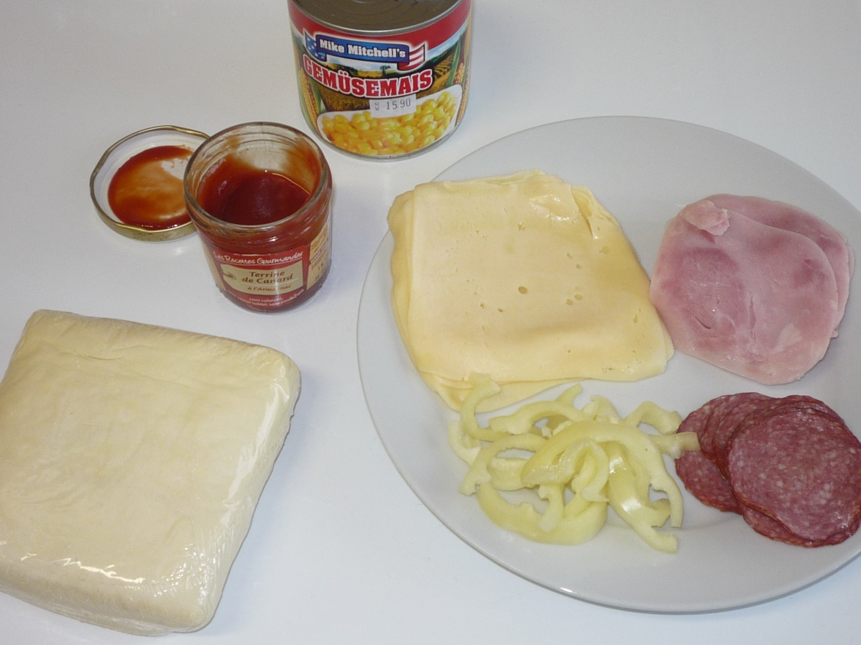
Pečeme pizzu
Připravíme si těsto na pizzu – kynuté, linecké, mražené, a vše, co máme na pizze rádi – salám, šunku, sýr, kečup, zeleninu, houby …

Slide 5
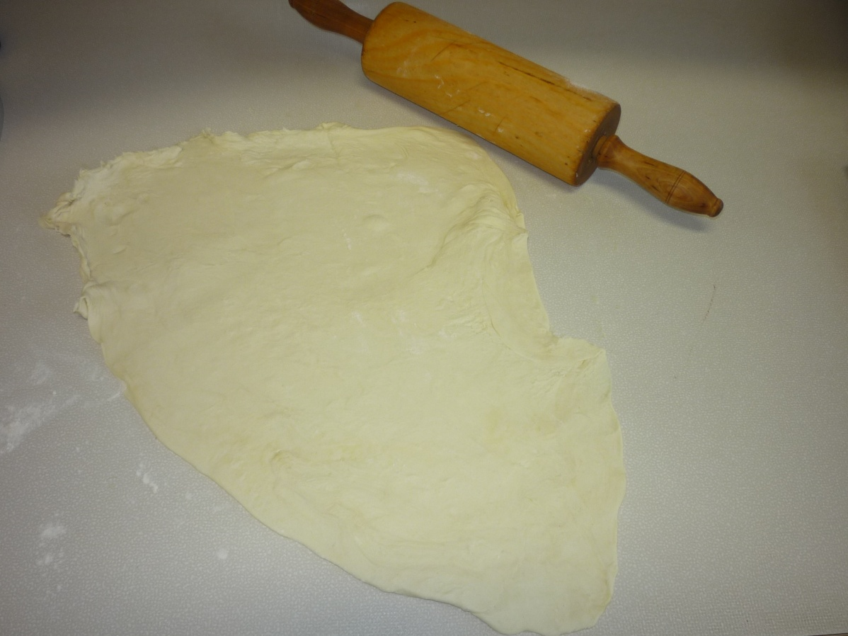
Zpracování těsta
Připravené těsto rozválíme válečkem na těsto na pomoučené podložce nebo válu na požadovanou tloušťku. Aby se nám těsto nelepilo, tak jej také pomoučíme hladkou moukou.

Slide 6
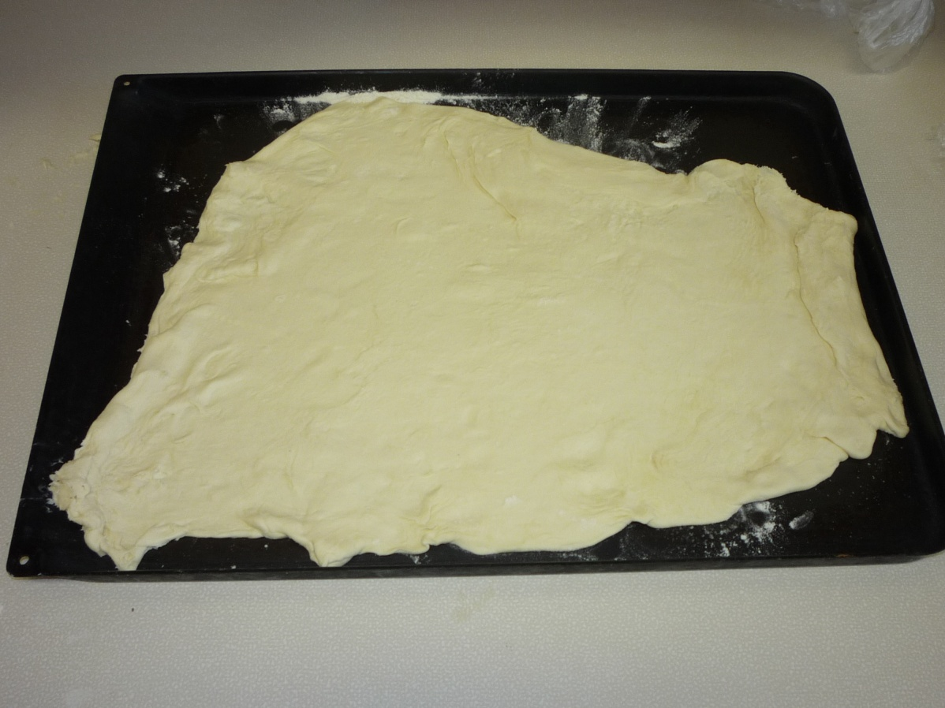
Přenesení na plech
Rozválené těsto přeneseme opatrně na plech. Podle druhu těsta buď plech vymažeme nebo použijeme pečičí papír. Listové těsto dáváme bez vymazání.

Slide 7
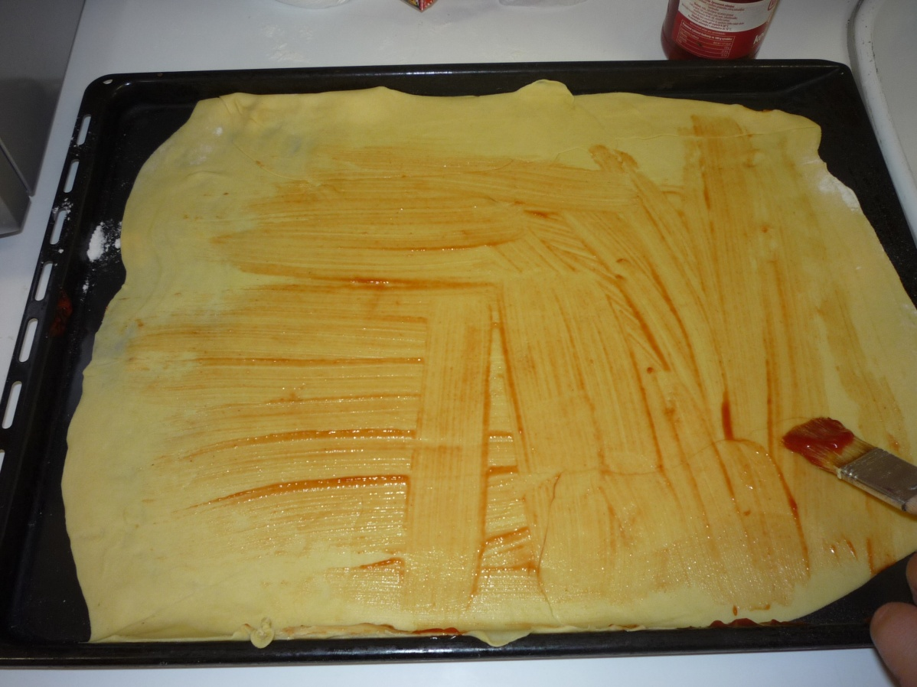
První vrstva
Připravené těsto na plechu můžeme potřít kečupem, olejem (olivovým), rozmačkaným česnekem, posolíme a posypeme kořením (oregáno, pizza, aj.).

Slide 8
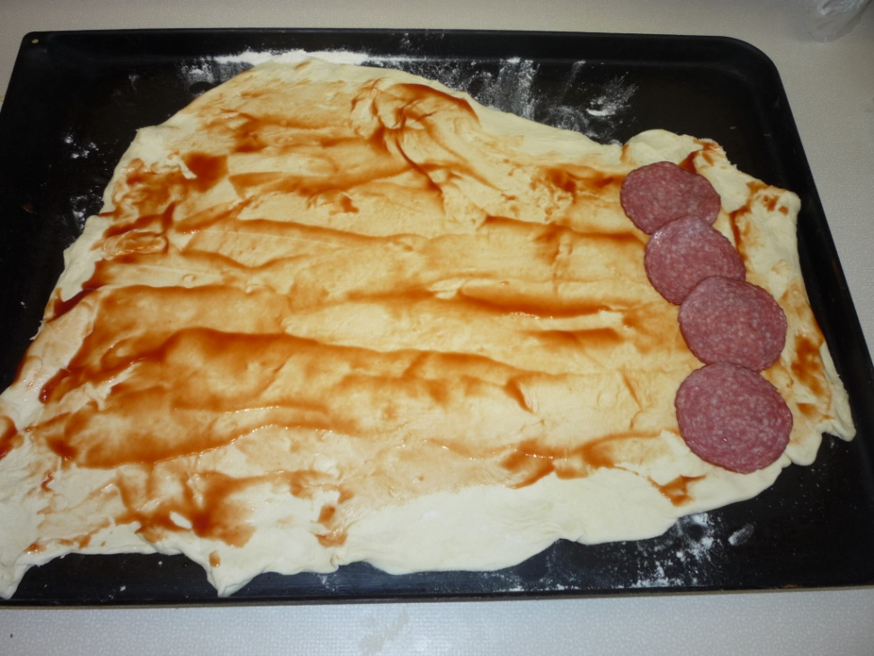
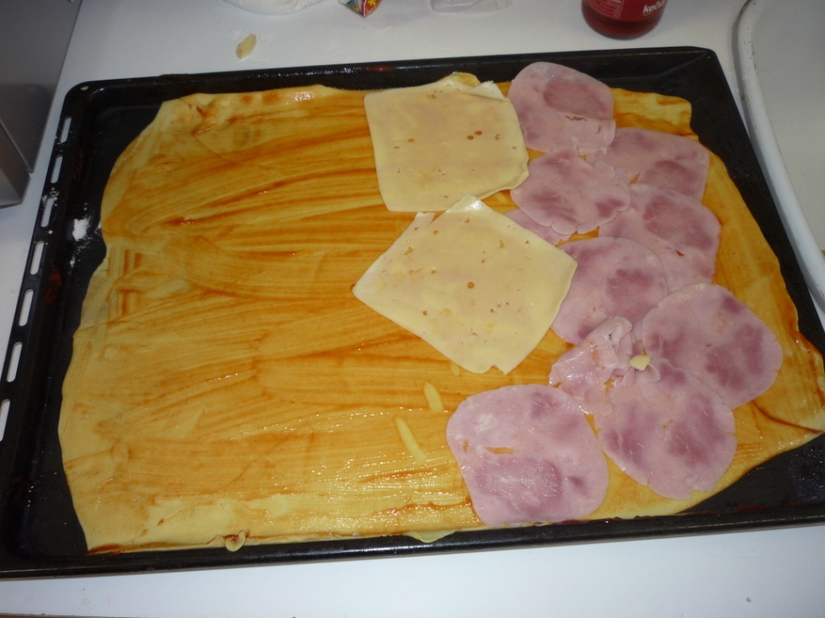
Druhá vrstva
Ve druhé vrstvě dáme na pizzu vše, co máme rádi. Někdo si dá salám vysočinu, šunku, tvrdý sýr, mozzarelu, žampiony,…

Slide 9
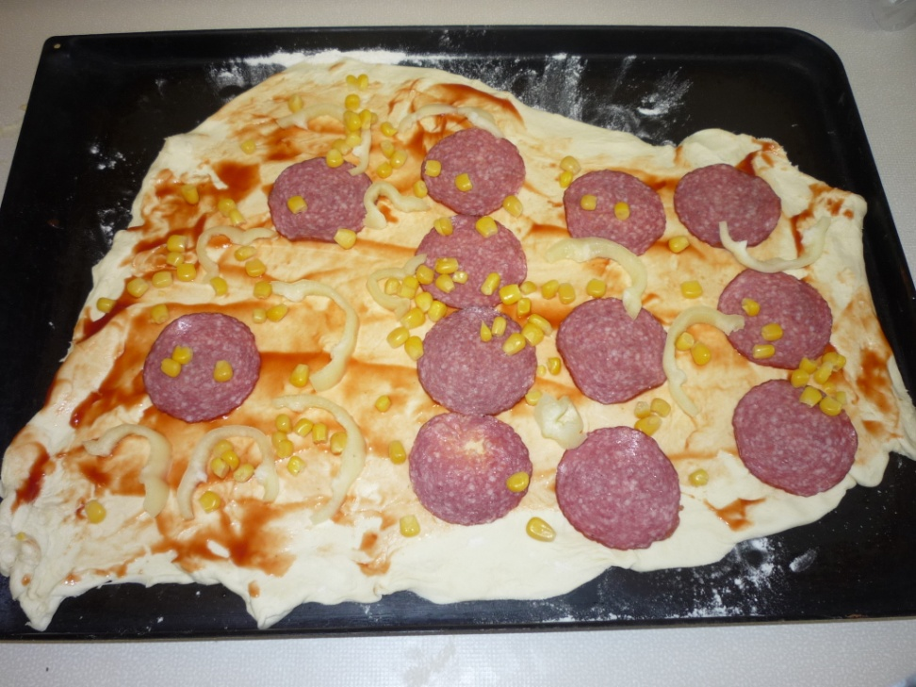
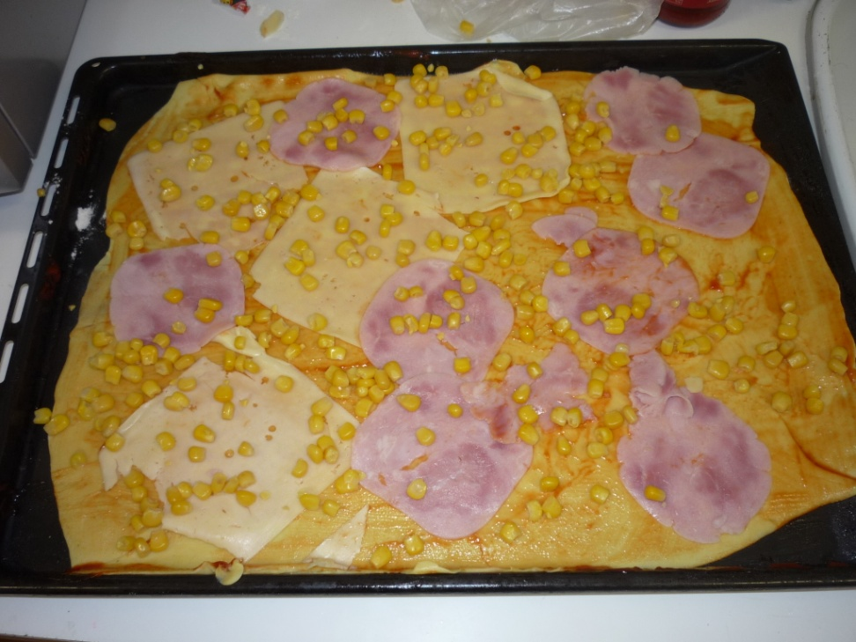
Třetí vrstva
Zapneme si troubu na 200ºC, aby se nám již předehřála.V poslední vrstvě přidáme zeleninu – cibuli, kukuřici, papriku, rajčata, olivy atd.

Slide 10
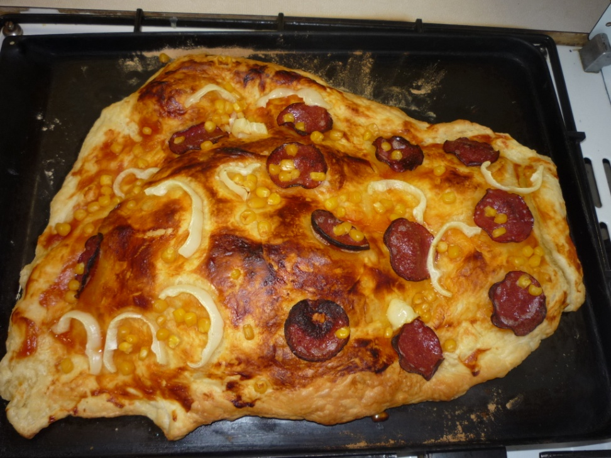
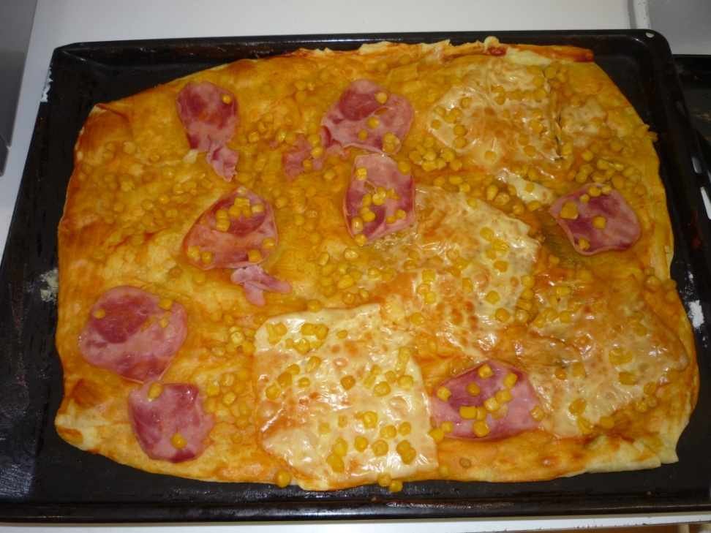
Pečení
S pečením by nám měla pomoci dospělá osoba. Do rozehřáté trouby vložíme pizzu, pečeme při teplotě 180 – 220ºC, průběžně kontrolujeme, po 15 – 20 minutách, kdy těsto začíná po okrajích růžovět, vyndáme opatrně rukavicí nebo utěrkou z trouby a položíme na prkýnko.

Slide 11
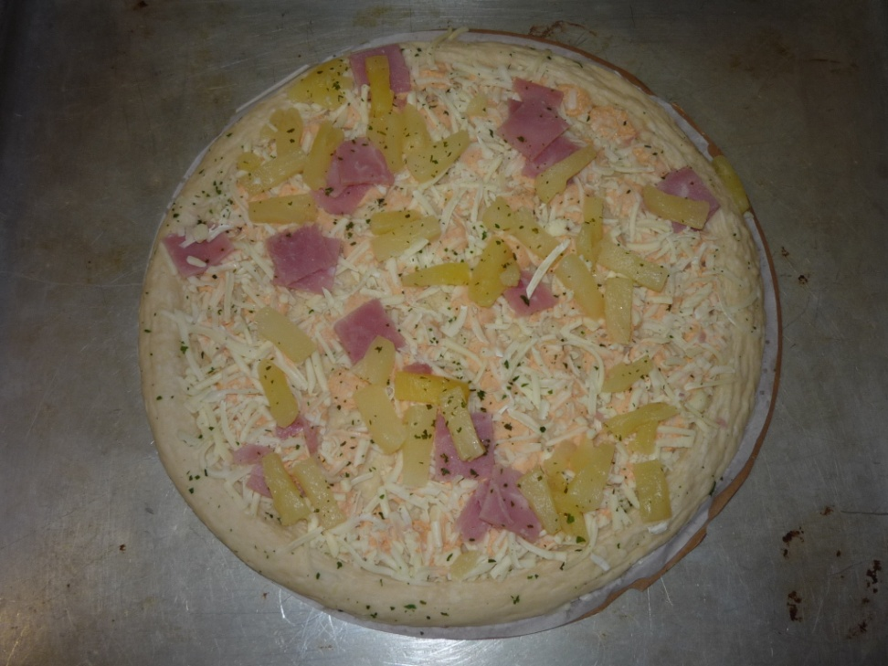
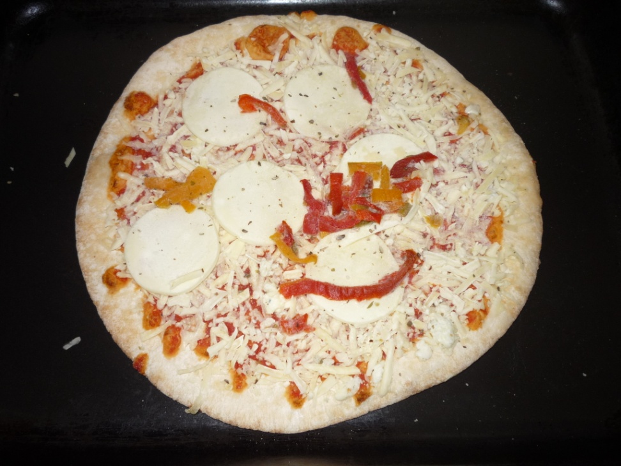
Mražená pizza
Pokud spěcháme nebo se nám nechce s pizzou tak moc „hrát“, můžeme pizzu různých chutí koupit mraženou, připravenou k upečení, předem nerozmrazujeme, vkládáme do trouby, samozřejmě si přečteme návod k přípravě.

Slide 12
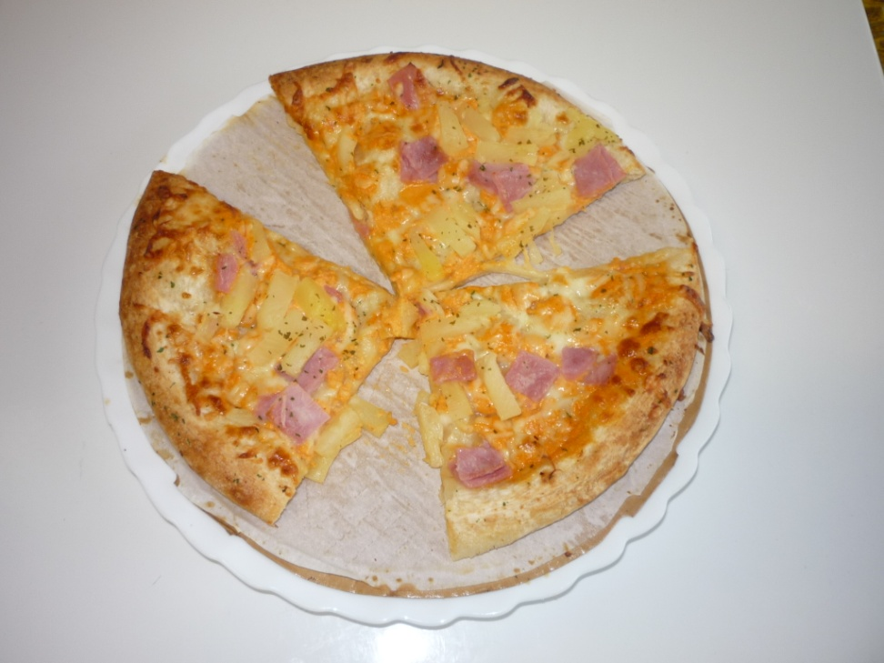
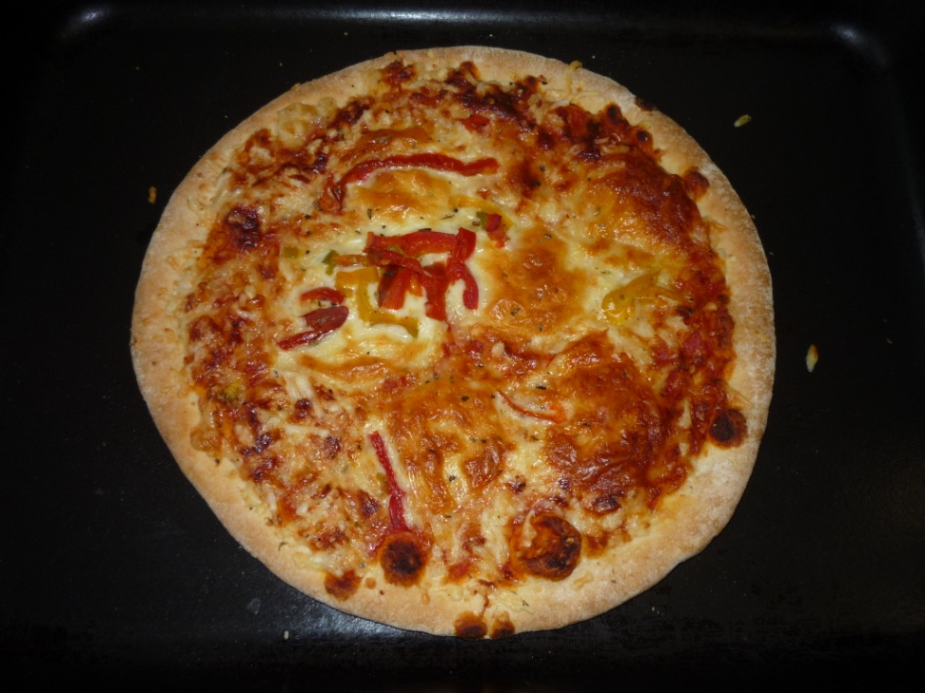
A máme upečeno!
Mraženou pizzu pečeme podle návodu. Jakmile je pizza upečená, vyndáme ji opatrně z trouby, nakrájíme nožem nebo speciálním nožem na pizzu a servírujeme. Dobrou chuť, milí šikovní kamarádi!

Slide 13
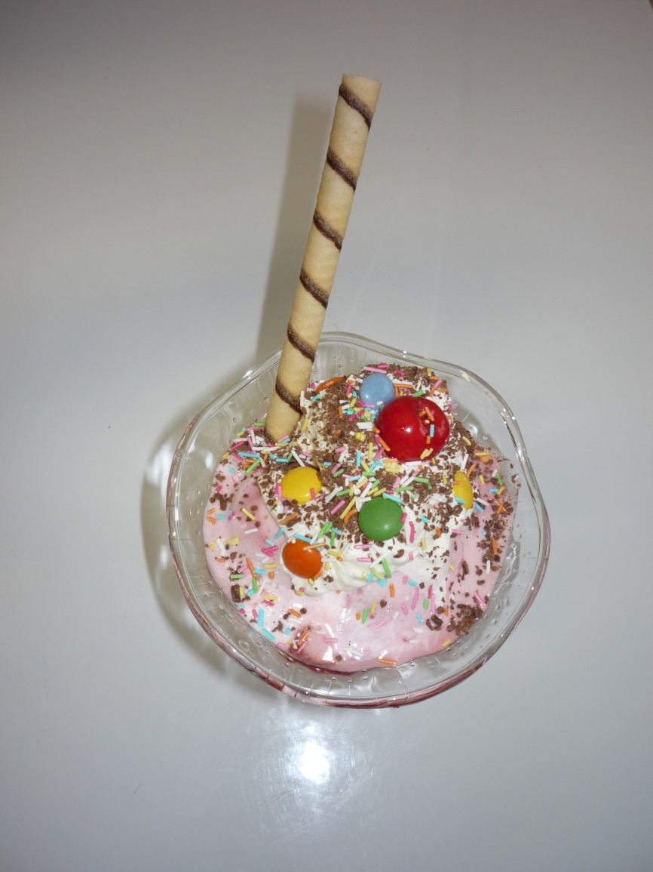
Je libo dezert?
Jako úplnou tečku za naším „kuchtěním“ si připravíme výborný zmrzlinový pohár s jahodami, se šlehačkou, ozdobený oplatkou, lentilkami, nastrouhanou čokoládou a cukrářskou ozdobou. Nechte si chutnat!

Slide 14
Použité zdroje:
Fotografie vlastní
KOCIÁNOVÁ, Ludmila a kol. Praktické činnosti. Praha: Fortuna, 1997, ISBN 80-7168-441-4.

